Slide 1
层次分析法(AHP法)
Analytic Hierarchy Process

Slide 2
引 言
层次分析法（AHP）是美国运筹学家匹茨堡大学教授萨蒂(T.L.Saaty)于上世纪70年代初，为美国国防部研究“根据各个工业部门对国家福利的贡献大小而进行电力分配”课题时，应用网络系统理论和多目标综合评价方法，提出的一种层次权重决策分析方法。

Slide 3
这种方法的特点是在对复杂的决策问题的本质、影响因素及其内在关系等进行深入分析的基础上，利用较少的定量信息使决策的思维过程数学化，从而为多目标、多准则或无结构特性的复杂决策问题提供简便的决策方法。
是对难于完全定量的复杂系统作出决策的模型和方法。

Slide 4
层次分析法在经济、科技、文化、军事、环境乃至社会发展等方面的管理决策中都有广泛的应用。
常用来解决诸如综合评价、选择决策方案、估计和预测、投入量的分配等问题。

Slide 5
层次分析法建模
一 、问题的提出
日常生活中有许多决策问题。决策是指在面临多种方案时需要依据一定的标准选择某一种方案。
例1 某人准备选购一台电冰箱
他对市场上的6种不同类型的电冰箱进行了解后，选取一些中间指标进行考察。例如电冰箱的容量、制冷级别、价格、型式、耗电量、外界信誉、售后服务等。

Slide 6
然后再考虑各种型号冰箱在上述各中间标准下的优劣排序。借助这种排序，最终作出选购决策。在决策时，由于6种电冰箱对于每个中间标准的优劣排序一般是不一致的，因此，决策者首先要对这7个标准的重要度作一个估计，给出一种排序，然后把6种冰箱分别对每一个标准的排序权重找出来，最后把这些信息数据综合，得到针对总目标即购买电冰箱的排序权重。有了这个权重向量，决策就很容易了。

Slide 7
例2 旅游
假期旅游，是去风光秀丽的苏州，还是去凉爽宜人的北戴河，或者是去山水甲天下的桂林？通常会依据景色、费用、食宿条件、旅途等因素选择去哪个地方。

Slide 8
例3 择业
面临毕业，可能有高校、科研单位、企业等单位可以去选择，一般依据工作环境、工资待遇、发展前途、住房条件等因素择业。

Slide 9
例4 科研课题的选择
由于经费等因素，有时不能同时开展几个课题，一般依据课题的可行性、应用价值、理论价值、被培养人才等因素进行选题。

Slide 10
一、层次分析法基本原理
分解
建立
实际问题
多个因素
层次结构
确定
计算
判断
诸因素的相
对重要性
权向量
综合决策

Slide 11
二、层次分析法的步骤和方法
运用层次分析法构造系统模型时，大体可以分为以下四个步骤：
1. 建立层次结构模型
2. 构造判断(成对比较)矩阵
3. 层次单排序及其一致性检验
4. 层次总排序及其一致性检验

Slide 12

1
建立层次结构模型
将决策的目标、考虑的因素（决策准则）和决策对象按它们之间的相互关系分为最高层、中间层和最低层，绘出层次结构图。
最高层：决策的目的、要解决的问题。
最低层：决策时的备选方案。
中间层：考虑的因素、决策的准则。
对于相邻的两层，称高层为目标层，低层为因素层。

Slide 13
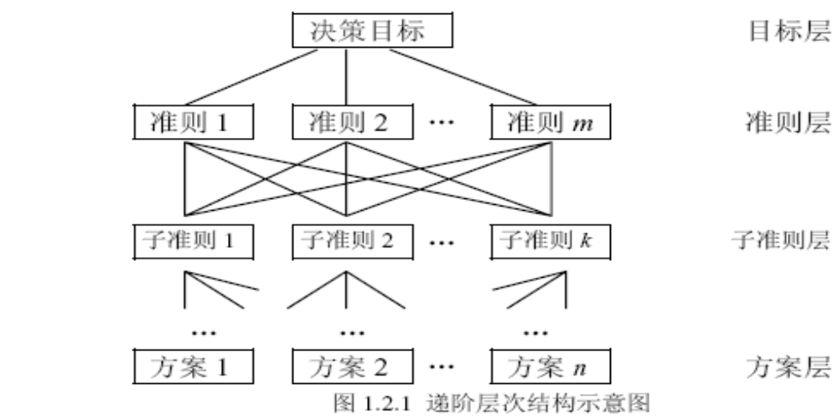
一个典型的层次可以用下图表示出来：

Slide 14
几点注意
1.处于最上面的的层次通常只有一个元素，一般是分析问题的预定目标或理想结果。中间层次一般是准则、子准则。最低一层包括决策的方案。层次之间元素的支配关系不一定是完全的，即可以存在这样的元素，它并不支配下一层次的所有元素。

Slide 15
2.层次数与问题的复杂程度和所需要分析的详尽程度有关。每一层次中的元素一般不超过9个，因一层中包含数目过多的元素会给两两比较判断带来困难。
3.一个好的层次结构对于解决问题是极为重要的。层次结构建立在决策者对所面临的问题具有全面深入的认识基础上，如果在层次的划分和确定层次之间的支配关系上举棋不定，最好重新分析问题，弄清问题各部分相互之间的关系，以确保建立一个合理的层次结构。

Slide 16
例1. 选择旅游地
如何在3个目的地中按照景色、费用、居住条件等因素选择.
目标层
O(选择旅游地)
C₁
景色
C₂
费用
C₃
居住
C₄
饮食
C₅
旅途
准则层
方案层
P₁
桂林
P₂
黄山
P₃
北戴河

Slide 17
例2 大学毕业生就业选择问题
获得大学毕业学位的毕业生，在“双向选择”时，用人单位与毕业生都有各自的选择标准和要求。就毕业生来说选择单位的标准和要求是多方面的，例如：
①能发挥自己才干作出较好贡献（即工作岗位适合发挥自己的专长）；
②工作收入较好（待遇好）；
③生活环境好（大城市、气候等工作条件等）；
④单位名声好（声誉等）；
⑤工作环境好（人际关系和谐等）
⑥发展晋升机会多（如新单位或前景好）等。

Slide 18
工作选择
目标层
贡
献
收
入
发
展
声
誉
工作环境
生活环境
准则层
方案层
可供选择的单位P_{1’} P_{2 ，} P_{n}

Slide 19
建立层次结构模型的思维过程的归纳
将决策问题分为3个或多个层次：
最高层：目标层。表示解决问题的目的，即层次分析
要达到的总目标。通常只有一个总目标。
中间层：准则层、指标层、…。表示采取某种措施、
政策、方案等实现预定总目标所涉及的中间环节；
一般又分为准则层、指标层、策略层、约束层等。
最低层：方案层。表示将选用的解决问题的各种措施、政策、方案等。通常有几个方案可选。
每层有若干元素，层间元素的关系用相连直线表示。
层次分析法所要解决的问题是关于最低层对最高层的相对权重问题，按此相对权重可以对最低层中的各种方案、措施进行排序，从而在不同的方案中作出选择或形成选择方案的原则。

Slide 20
2
构造判断(成对比较)矩阵
在建立递阶层次结构以后，上下层次之间元素的隶属关系就被确定了。假定上一层次的元素C_{k}作为准则，对下一层次的元素 A₁, …, A_{n} 有支配关系，我们的目的是在准则 C_{k} 之下按它们相对重要性赋予 A₁, …, A_{n} 相应的权重。
比较同一层次中每个因素关于上一层次的同一个因素的相对重要性

Slide 21
在确定各层次各因素之间的权重时，如果只是定性的结果，则常常不容易被别人接受，因而Saaty等人提出构造：成对比较矩阵A = (a_{ij})_{n×n}，即：
1. 不把所有因素放在一起比较，而是两两相互比较。
2. 对此时采用相对尺度，以尽可能减少性质不同的诸因素相互比较的困难，以提高准确度。
成对比较矩阵是表示本层所有因素针对上一层某一个因素的相对重要性的比较。判断矩阵的元素a_{ij}用Saaty的1—9标度方法给出。
心理学家认为成对比较的因素不宜超过9个，即每层不要超过9个因素。

Slide 22
判断矩阵元素a_{ij}的标度方法
标度
含义
1
表示两个因素相比，具有同样重要性
3
表示两个因素相比，一个因素比另一个因素稍微重要
5
表示两个因素相比，一个因素比另一个因素明显重要
7
表示两个因素相比，一个因素比另一个因素强烈重要
9
表示两个因素相比，一个因素比另一个因素极端重要
2，4，6，8
上述两相邻判断的中值
倒数
因素i与j比较的判断a_{ij}，则因素j与i比较的判断a_{ji}=1/a_{ij}

Slide 23
对于 n 个元素 A₁, …, A_{n} 来说，通过两两比较，得到成对比较（判断）矩阵 A = (a_{ij})_{n×n：}
其中判断矩阵具有如下性质：
（1）a_{ij} > 0；
（2）a_{ij} = 1/a_{ji}；
（3）a_{ii} = 1。
我们称 A 为正的互反矩阵。
根据性质（2）和（3），事实上，对于 n 阶判断矩阵仅需对其上（下）三角元素共 n(n-1)/2 个给出判断即可。

Slide 24
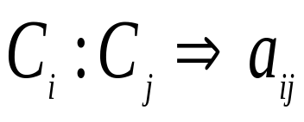
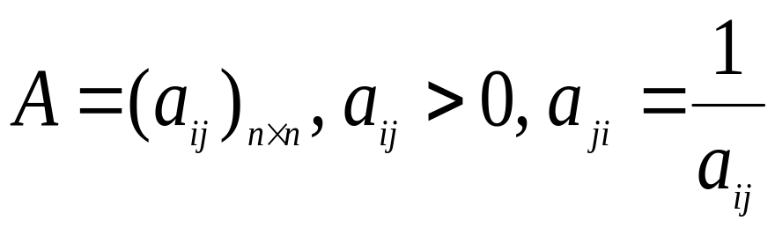
目标层
O(选择旅游地)
C₁
景色
C₂
费用
C₃
居住
C₄
饮食
C₅
旅途
准则层
要比较各准则C₁,C₂,… , C_{n}对目标O的重要性
C₁ C₂ C₃ C₄ C₅
选择旅游地
A~成对比较阵
C₁
C₂
C₃
C₄
C₅
稍加分析就发现上述成对比较矩阵有问题
旅游问题的成对比较矩阵共有6个（一个5阶，5个3阶）。

Slide 25
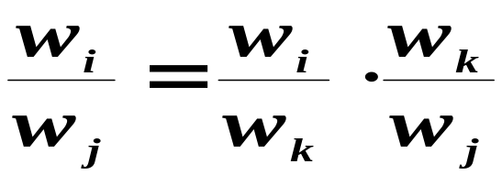
3
层次单排序及其一致性检验
用权值表示影响程度，先从一个简单的例子看如何确定权值。
例如 一块石头重量记为1，打碎分成n小块，各块的重量分别记为：w₁,w₂,…w_{n}
则可得成对比较矩阵
由右面矩阵可以看出，

Slide 26

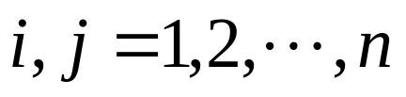


即
但在例2的成对比较矩阵中，
在正互反矩阵A中，若 ,(A 的元素具有传递性)则称A为一致阵。
定理：n 阶正互反阵A的最大特征根λ_{max} ≥n, 当且仅当
λ =n时A为一致阵

Slide 27
一般地，我们并不要求判断具有这种传递性和一致性，这是由客观事物的复杂性与人的认识的多样性所决定的。但在构造两两判断矩阵时，要求判断大体上的一致是应该的。出现甲比乙极端重要，乙比丙极端重要，而丙又比甲极端重要的判断，一般是违反常识的。一个混乱的经不起推敲的判断矩阵有可能导致决策的失误，而且当判断矩阵过于偏离一致性时，用上述各种方法计算的排序权重作为决策依据，其可靠程度也值得怀疑。因而必须对判断矩阵的一致性进行检验。

Slide 28
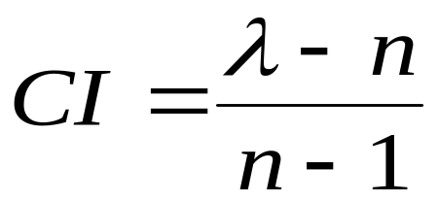
由于λ(A的特征根) 连续的依赖于a_{ij} ，则λ比n 大的越多，A 的不一致性越严重。引起的判断误差越大。因而可以用 λ-n 数值的大小来衡量 A 的不一致程度。
定义一致性指标:
CI=0，有完全的一致性
CI接近于0，有满意的一致性
CI 越大，不一致越严重

Slide 29
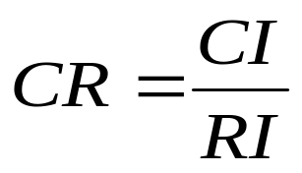
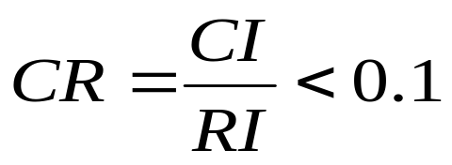
定义一致性比率 ：
一般，当一致性比率
时，认为A
的不一致程度在容许范围之内，有满意的一致性，通过一致性检验。否则要重新构造成对比较矩阵A，对 a_{ij} 加以调整。
一致性检验：利用一致性指标和一致性比率<0.1
及随机一致性指标的数值表，对A进行检验的过程。

Slide 30
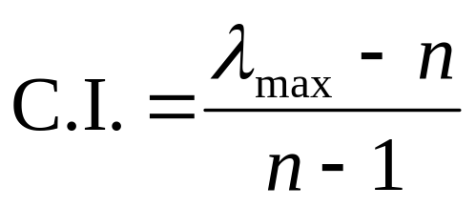
判断矩阵一致性检验的步骤如下：
(1) 计算一致性指标 C.I.：
其中 n 为判断矩阵的阶数；

Slide 31
(2) 查找平均随机一致性指标 R.I.：
平均随机一致性指标是多次（500次以上）重复进行随机判断矩阵特征根计算之后取算术平均得到的。龚木森、许树柏1986年得出的1—15阶判断矩阵重复计算1000次的平均随机一致性指标如下：
阶数 | 1 | 2 | 3 | 4 | 5 | 6 | 7 | 8
R.I. | 0 | 0 | 0.52 | 0.89 | 1.12 | 1.26 | 1.36 | 1.41
阶数 | 9 | 10 | 11 | 12 | 13 | 14 | 15
R.I. | 1.46 | 1.49 | 1.52 | 1.54 | 1.56 | 1.58 | 1.59

Slide 32
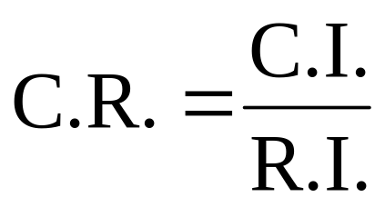
(3) 计算一致性比例 C.R.：
当 C.R.< 0.1 时，一般认为判断矩阵的一致性是可以接受的。否则应对判断矩阵作适当的修正。

Slide 33
准则层对目标的成对比较阵
“选择旅游地”中准则层对目标的权向量及一致性检验
最大特征根λ_{max}=5.073
一致性指标
随机一致性指标 RI=1.12 (查表)
通过一致性检验
一致性比率CR=0.018/1.12=0.016<0.1

Slide 34
旅游问题的成对比较矩阵共有6个（一个5阶，5个3阶）。
问题：两两进行比较后，怎样才能知道，下层各因素对上层某因素的影响程度的排序结果呢？
计算单一准则下元素的相对权重
这一步是要解决在准则 C_{k} 下，n 个元素A₁, …, A_{n} 排序权重的计算问题。
对于 n 个元素 A₁, …, A_{n}，通过两两比较得到判断矩阵 A，解特征根问题
Aw = λ_{max}w
所得到的 w (特征向量)经归一化后作为元素 A₁, …, A_{n} 在准则 C_{k} 下的排序权重，这种方法称为计算排序向量的特征根法。

Slide 35
特征根方法的理论依据是如下的正矩阵的Person定理，它保证了所得到的排序向量的正值性和唯一性：
定理 设 n 阶方阵 A > 0，λ_{max} 为 A 的模最大的特征根，则有
(1) λ_{max} 必为正特征根，而且它所对应的特征向量为正向量；
(2) A 的任何其它特征根 λ 恒有 |λ| < λ_{max}；
(3) λ_{max} 为 A 的单特征根，因而它所对应的特征向量除差一个常数因子外是唯一的。

Slide 36
特征根方法中的最大特征根 λ_{max} 和特征向量w，可用 Matlab 软件直接计算。
例如：计算矩阵
的最大特征值及相应的特征向量。

Slide 37
相应的 Matlab 程序如下：
A = [1,1,1,4,1,1/2; 1,1,2,4,1,1/2; 1,1/2,1,5,3,1/2; …
1/4,1/4,1/5,1,1/3,1/3;1,1,1/3,3,1,1/3; 2,2,2,3,3,1];
[x, y] = eig(A);
eigenvalue = diag(y);
lamda = eigenvalue(1)
y_lamda = x(:, 1)
y 是特征值，且从大到小排列；
x 是特征向量矩阵，每一列为
相应特征值的一个特征向量。

Slide 38
输出结果：
lamda = 6.3516
y_lamda =
-0.3520
-0.4184
-0.4223
-0.1099
-0.2730
-0.6604

Slide 39
对应于判断矩阵最大特征根λ_{max}的特征向量，经归一化(使向量中各元素之和等于1)后记为w。
w的元素为同一层次因素对于上一层次因素某因素相对重要性的排序权值，这一过程称为层次单排序。

Slide 40
准则层对目标的成对比较阵
权向量(特征向量)w =(0.263,0.475,0.055,0.090,0.110)^{T}
归一化的

Slide 41
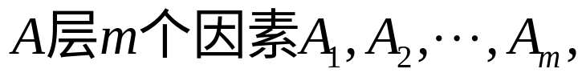

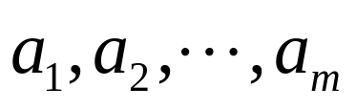

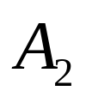

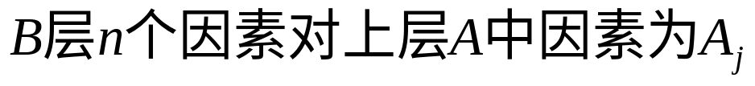



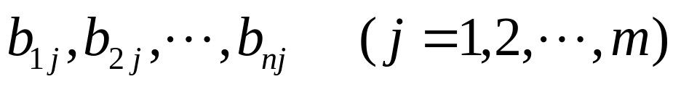
4
层次总排序及其一致性检验
计算某一层次所有因素对于最高层(总目标)相对重要性的权值，称为层次总排序。
这一过程是从最高层次到最低层次依次进行的。
对总目标Z的排序为
的层次单排序为

Slide 42
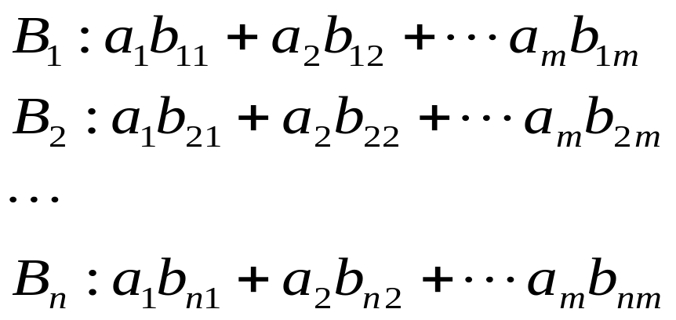
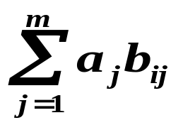


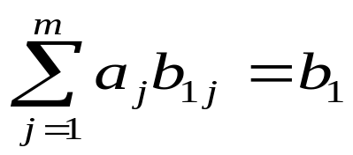
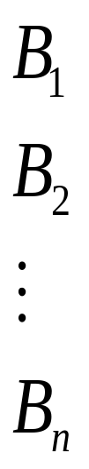
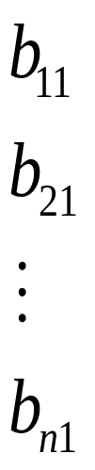
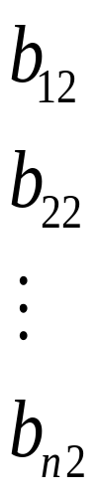
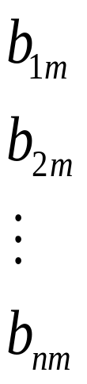
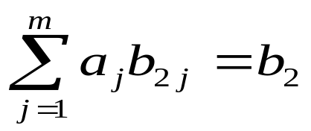
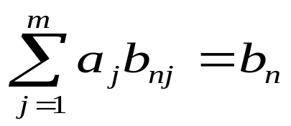
B层的层次总排序为：
即B层第 i 个因素对总目标的权值
为： （影响加和）
 |  | B层的层次 总排序
A
B

Slide 43
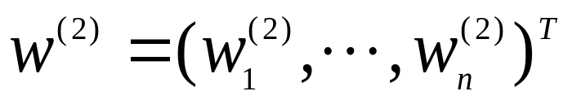
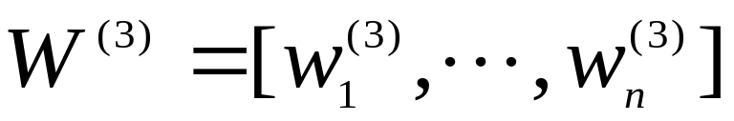
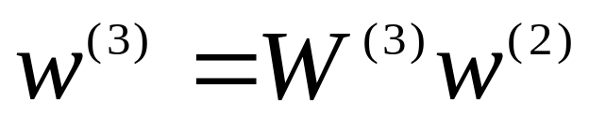
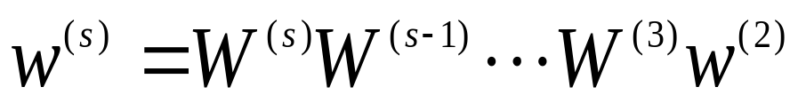
组合权向量的计算
第1层O
第2层对第1层的权向量
第2层C₁,…C_{n}
第3层对第2层第k个元素的权向量
第3层P₁, …P_{m}
构造矩阵
则第3层对第1层的组合权向量
第s层对第1层的组合权向量

Slide 44
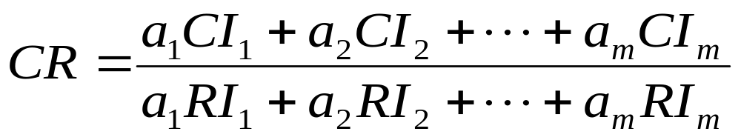
层次总排序的一致性检验
设B层B₁,B₂,…B_{n}对上层(A层)中因素A_{j}(j=1,2,…m)
的层次单排序一致性指标为CI_{j}，随机一致性指标为RI_{j} ，则层次总排序的一致性比率为：
当CR<0.1时，认为层次总排序通过一致性检验。层次总排序具有满意的一致性，否则需要重新调整那些一致性比率高的判断矩阵的元素取值。
到此，根据最下层（决策层）的层次总排序做出最后决策。

Slide 45
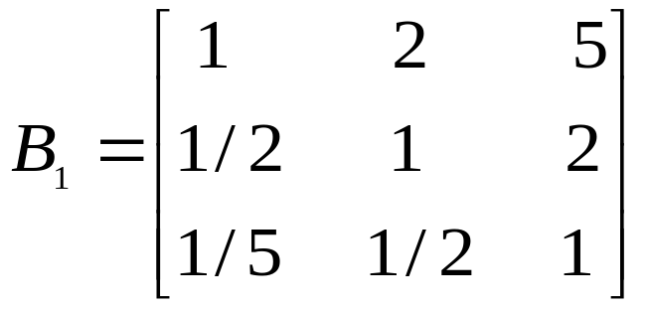
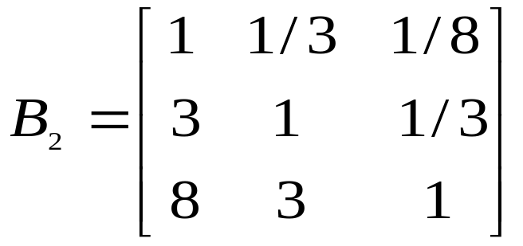
选择旅游地
记第2层（准则）对第1层（目标）的权向量为
同样求第3层(方案)对第2层每一元素(准则)的权向量
方案层对C₁(景色)的成对比较阵
方案层对C₂(费用)的成对比较阵
…C_{n}
…B_{n}
最大特征根 λ₁ =3.005 λ₂ =3.002 … λ₅ =3.0
权向量 w₁⁽³⁾ w₂⁽³⁾ … w₅⁽³⁾
=(0.595，0.277，0.129) =(0.082，0.236，0.682) =(0.166，0.166，0.668)

Slide 46
组合权向量
第3层对第2层的计算结果
w⁽²⁾
0.263
0.475
0.055
0.090
0.110
0.595
0.082
0.429
0.633
0.166
0.277
0.236
0.429
0.193
0.166
0.129
0.682
0.142
0.175
0.668
3.005
3.002
3
3.009
3
0.003
0.001
0
0.005
0
RI=0.58 (n=3), CI_{k} 均可通过一致性检验
方案P₁对目标的组合权重为0.595×0.263+ …=0.300
方案层对目标的组合权向量为 (0.300, 0.246, 0.456)^{T}

Slide 47
层次分析法的基本步骤归纳如下
1
建立层次结构模型
深入分析实际问题，将有关因素自上而下分层（目标—准则或指标—方案或对象），上层受下层影响，而层内各因素基本上相对独立。
2
构造成对比较矩阵
用成对比较法和1~9尺度，构造各层对上一层每一因素的成对比较阵。

Slide 48
3
计算单排序权向量并做一致性检验
对每个成对比较矩阵计算最大特征值及其对应的特征向量，利用一致性指标、随机一致性指标和一致性比率做一致性检验。若检验通过，特征向量（归一化后）即为权向量；若不通过，需要重新构造成对比较矩阵。

Slide 49

4
计算总排序权向量并做组合一致性检验
利用总排序一致性比率
进行检验。若通过，则可按照总排序权向量表示的结果进行决策，否则需要重新考虑模型或重新构造那些一致性比率CR 较大的成对比较矩阵。

Slide 50
三、层次分析法的优点和局限性
1.系统性
层次分析法把研究对象作为一个系统，按照分解、比较判断、综合的思维方式进行决策 ，成为继机理分析、统计分析之后发展起来的系统分析的重要工具。
2 .实用性
层次分析法把定性和定量方法结合起来，能处理许多用
传统的最优化技术无法着手的实际问题，应用范围很广，同
时，这种方法使得决策者与决策分析者能够相互沟通，决策
者甚至可以直接应用它，这就增加了决策的有效性。

Slide 51
3.简洁性
具有中等文化程度的人即可以了解层次分析法的基本原理并掌握该法的基本步骤，计算也非常简便，并且所得结果简单明确，容易被决策者了解和掌握。
以上三点体现了层次分析法的优点，该法的局限性主要表现在以下几个方面：
1. 囿旧：只能从原有的方案中优选一个出来，没有办法得出更好的新方案。

Slide 52
2.粗略：该法中的比较、判断以及结果的计算过程都是粗糙的，不适用于精度较高的问题。
3.主观：从建立层次结构模型到给出成对比较矩 阵，人主观因素对整个过程的影响很大，这就使得结果难以让所有的决策者接受。
当然采取专家群体判断的办法是克服这个缺点的一种途径。

Slide 53
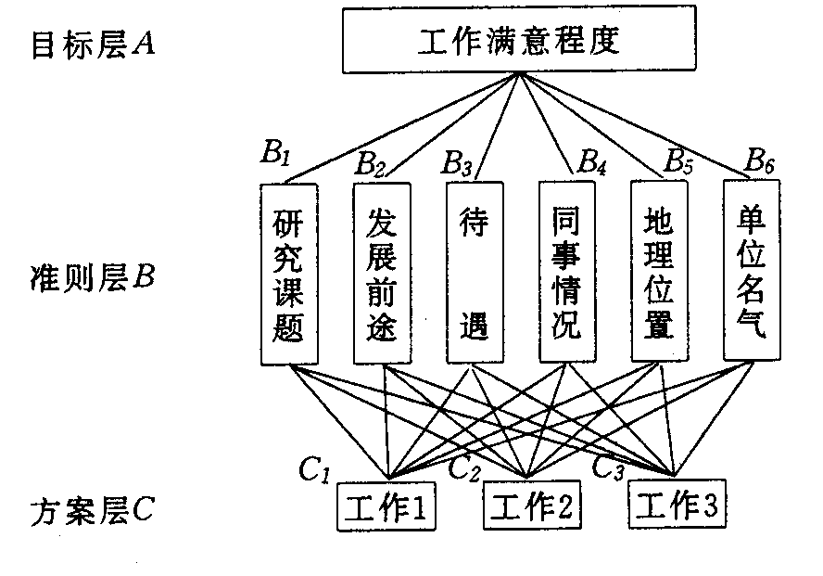
例1：工作选择
工作选择：经双方恳谈，已有三个单位表示愿意录用某毕业生。该生根据已有信息建立了一个层次结构模型，如下图所示：

Slide 54
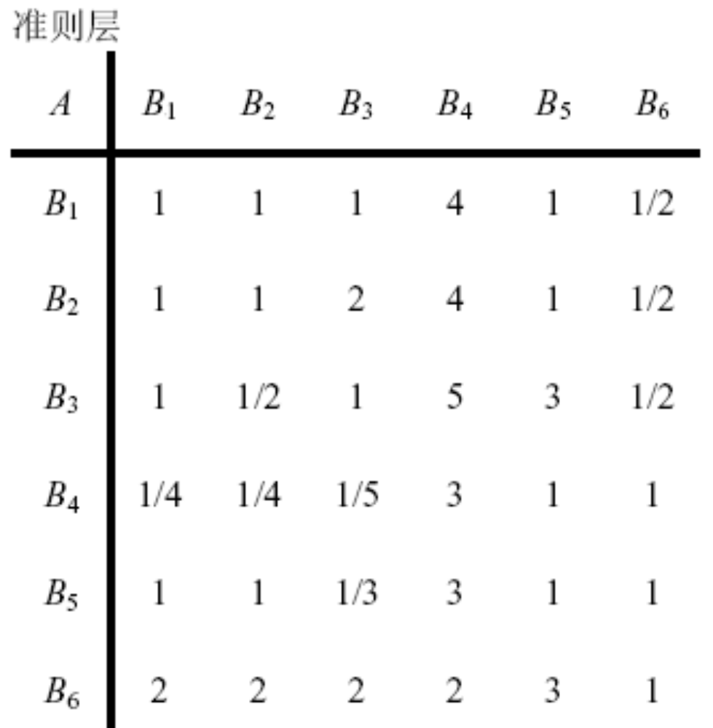
经过仔细斟酌，该生对准则层和方案层分别进行了两两比较，所做的两两比较判断矩阵为：

Slide 55
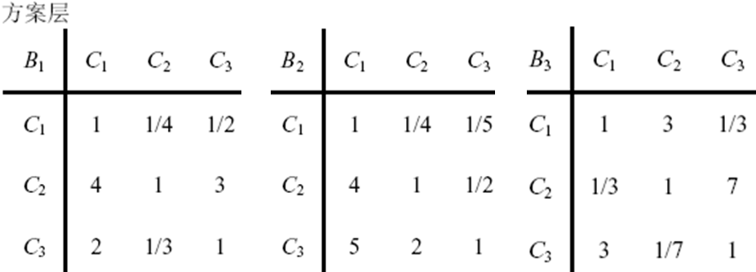
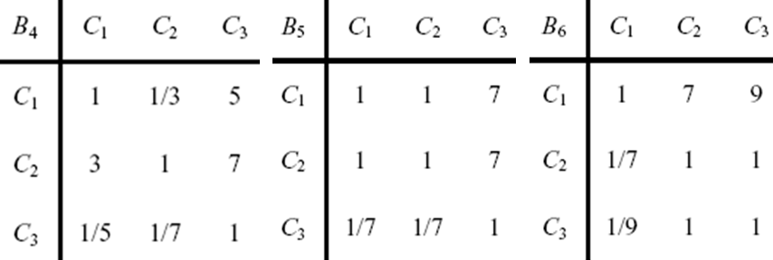

Slide 56
对矩阵 A 和 B_{j}（j = 1, …, 6）分别进行求最大特征值、一致性判断、求权值等运算，再经过组合权重的计算和组合一致性的判断，最终结果是：该生最满意的工作为工作 1。中间的具体计算结果如表 1.3.1 和表 1.3.2 所示。

Slide 57
各层及组合权值
准则 |  | 研究 发展 待遇 同事 地理 单位 课题 前途 情况 位置 名气 | 总排序权 值
准则层权值 |  | 0.1507 0.1792 0.1886 0.0472 0.1464 0.2879
方案层 单排序 权 值 | 工作1 | 0.1365 0.0974 0.2426 0.2790 0.4667 0.7986 | 0.3952
 | 工作2 | 0.6250 0.3331 0.0879 0.6491 0.4667 0.1049 | 0.2996
 | 工作3 | 0.2385 0.5695 0.6694 0.0719 0.0667 0.0965 | 0.3052

Slide 58
各层及组合一致性比例
准则 | 研究 发展 待遇 同事 地理 单位 课题 前途 情况 位置 名气 | 组合一致比例
准则层一致比例 | 0.0981
方案层一致比例 | 0.0176 0.0236 0.0068 0.0624 0.0000 0.0068 | 0.1111

Slide 59
注意：事实上，在准则层的最终组合一致性比例为0.1111，大于0.1。但由于各个单层的一致性都是可以接受的，组合一致性比例比0.1大的很少，考虑到调整两两比较判断矩阵非常麻烦，故在此问题中，我们认可这样的一致性比例。

Slide 60
例2：干部选拔
某单位拟从3名干部中选拔一名领导，选拔的标准有政策水平、工作作风、业务知识、口才、写作能力和健康状况。下面用AHP方法对3人综合评估、量化排序。

Slide 61



⑴建立层次结构模型
目标层
选一领导干部
准则层
健康状况
业务知识
写作能力
口才
政策水平
工作作风
方案层

Slide 62
⑵构造成对比较矩阵及层次单排序
健康情况
业务知识
写作能力
口才
政策水平
工作作风
健康情况
业务知识
写作能力
口才
政策水平
工作作风

Slide 63

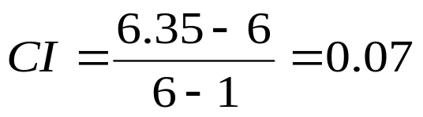
A的最大特征值
相应的特征向量为：
一致性指标
随机一致性指标 RI=1.24 (查表)
一致性比率CR=0.07/1.24=0.0565<0.1
通过一致性检验

Slide 64
假设3人关于6个标准的判断矩阵为：
健康情况
业务知识
写作能力
口才
政策水平
工作作风

Slide 65
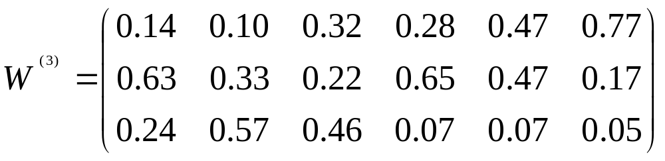
由此可求得各属性的最大特征值和相应的特征向量。
各属性的最大特征值
特征值 | 健康情况 业务知识 写作能力 口才 政策水平 工作作风
 | 3.02 3.02 3.05 3.05 3.00 3.02
均通过一致性检验

Slide 66
⑶层次总排序及一致性检验
从而有
即在3人中应选择A担任领导职务。

Slide 67





例3：旅游问题
分别分别表示景色、费用、
居住、饮食、旅途。
分别表示苏杭、北戴河、桂林。

Slide 68
（2）构造成对比较矩阵

Slide 69
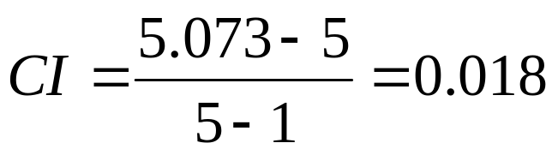

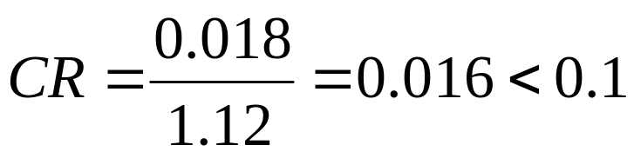
(3)计算层次单排序的权向量和一致性检验
成对比较矩阵A的最大特征值λ_{max}=5.073
该特征值对应的归一化特征向量
则
故
表明A通过了一致性验证。

Slide 70






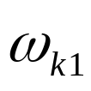





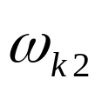




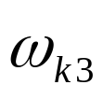









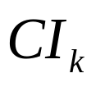




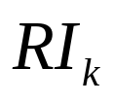

对成对比较矩阵B₁,B₂,B₃,B₄,B₅可以求层次
总排序的权向量并进行一致性检验，结果如下：
计算CR_{k}可知B₁,B₂,B₃,B₄,B₅通过一致性检验。

Slide 71
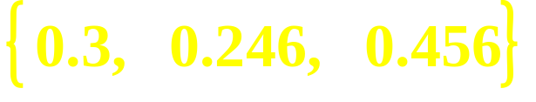
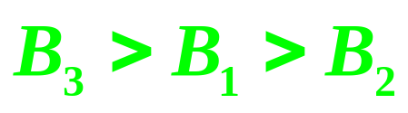
（4）计算层次总排序权值和一致性检验
B₁对总目标的权值为：
同理得， B₂ ，B₃对总目标的权值分别为：
决策层对总目标的权向量为：
故，层次总排序通过一致性检验。
可作为最后的决策依据。
即各方案的权重排序为

Slide 72
旅游决策问题计算结果
权向量C对U |  | 0.264 | 0.476 | 0.054 | 0.098 | 0.109 | λ_{m}⁽²⁾ | CI⁽²⁾ | CR⁽²⁾
 |  |  |  |  |  |  | 5.072 | 0.018 | 0.016
准则C 方案P |  | C₁ | C₂ | C₃ | C₄ | C₅ | 组合权向量
 |  |  |  |  |  |  | P对U
权 向 量 P 对 C | P₁ | 0.595 | 0.082 | 0.429 | 0.634 | 0.167 | 0.299
 | P₂ | 0.276 | 0.236 | 0.429 | 0.192 | 0.167 | 0.245
 | P₃ | 0.122 | 0.682 | 0.142 | 0.174 | 0.667 | 0.455
λ_{m}⁽³⁾ |  | 3.006 | 3.002 | 3 | 3.009 | 3 | CR⁽³⁾
CI⁽³⁾ |  | 0.003 | 0.001 | 0 | 0.005 | 0
RI⁽³⁾ |  | 0.58 | 0.58 | 0.58 | 0.58 | 0.58 | 0.019

Slide 73
例3：合理分配资金问题
1.层次结构模型
合理利用企业利润 Z
调动职工 的积极性C₁
提高企业的 技术水平C₂
改善职工的 生活条件C₃
发奖金P1
扩建福利事业P2
引进新设备P3

Slide 74
（2）构造成对比较矩阵
Z | C1 C2 C3 | W
C1 C2 C3 | 1 1/5 1/3 5 1 3 3 1/3 1 | 0.105 0.637 0.258
λ CI RI CR | 3.038 0.019 0.58 0.0033<0.1
OK

Slide 75
C1 | P1 P2 | W
P1 P2 | 1 3 1/3 1 | 0.75 0.25
λ CI1 RI | 2 0 0
C2 | P2 P3 | W
P2 P3 | 1 1/5 5 1 | 0.167 0.833
λ CI2 RI | 2 0 0
OK
OK
{0.75, 0.25, 0}
{0, 0.167, 0.833}

Slide 76
C3 | P1 P2 | W
P1 P2 | 1 2 1/2 1 | 0.667 0.333
λ CI3 RI | 2 0 0
OK
{0.667, 0.333, 0}

Slide 77
Z-P矩阵
Z P | C1 C2 C3 0.105 0.637 0.258 | 总排序权值
P1 P2 P3 | 0.75 0 0.667 0.25 0.167 0.333 0 0.833 0 | 0.251 0.218 0.531
CI RI CR | 0.105CI1+0.637CI2+0.258CI3=0 0 0<0.1
OK
{0.251, 0.218, 0.531}
P3>P1>P2

Slide 78
层次分析法在彩票抽奖
方案选择中的应用
2002年全国大学生数学建模竞赛B题：
已知29种彩票抽奖方案，要求综合分析各种奖项出现
的可能性、奖项和奖金额的设置以及对彩民的吸引力等因
素评价各方案的合理性，设计一种“更好”的方案及相应的
算法。

Slide 79
一、 问题的提出
已给的29种方案分为两种类型
1、“传统型”采用“10选6+1”方案：投注者从0~9十个号
码中任选6个基本号码（可重复），从0~4中选一个特别
号码，构成一注 。根据单注号码与中奖号码相符的个数
多少及顺序确定中奖等级；

Slide 80
表1： “传统型” 中奖办法
中 奖 等 级 | 10 选 6+1（6+1/10）
 | 基 本 号 码 特别号码 | 选7中
一等奖 | abcdef g | 6+1
二等奖 | abcdef | 6
三等奖 | abcdeX Xbcdef | 5
四等奖 | abcdXX XbcdeX XXcdef | 4
五等奖 | abcXXX XbcdXX XXcdeX XXXdef | 3
六等奖 | abXXXX XbcXXX XXcdXX XXXdeX XXXXef | 2

Slide 81
2、“乐透型”有多种不同的形式
如“33选7”的方案：投注者从01~33个号码中
任选7个组成一注（不可重复），根据单注号码
与中奖号码相符的个数多少确定相应的中奖等
级，不考虑号码顺序。

Slide 82
表2： “透乐型”（7/33）中奖办法
中 奖 等 级 | 33 选 7（7/33）
 | 基 本 号 码 特别号码 | 说 明
一等奖 | ●●●●●●● | 选7中（7）
二等奖 | ●●●●●●○ ★ | 选7中（6+1）
三等奖 | ●●●●●●○ | 选7中（6）
四等奖 | ●●●●●○○ ★ | 选7中（5+1）
五等奖 | ●●●●●○○ | 选7中（5）
六等奖 | ●●●●○○○ ★ | 选7中（4+1）
七等奖 | ●●●●○○○ | 选7中（4）

Slide 83
二、各方案各奖项获奖概率的计算
29种方案的获奖概率分为4类 ：
• K₁：10选6+1型，带限定条件的可重复排列；
• K₂：n选m型，有特别号码，带限定条件的组合；
• K₃：n选m+1型，有特别号码，带限定条件的组合；
• K₄：n选m型，无特别号码，组合；

Slide 84
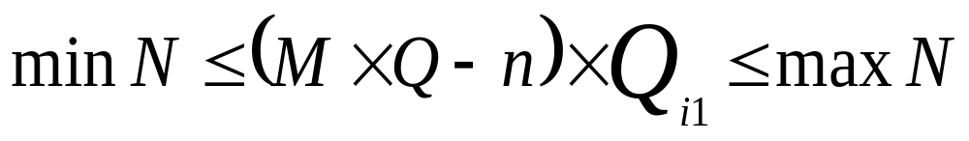
三、各高项奖奖金额的计算
[当期销售总额×总奖金比例– 低项奖总额] ×单项奖比例
一等奖奖金额
（万元）
其中：maxN为单注封顶金额；minN为单注保底金额；Q_{ij}
为第 i 种方案得第 j 等奖的单项奖比例； M为当期销售总
额；n为低项奖总额； Q为总奖金比例。

Slide 85
四、层次分析模型
彩票中奖方案选择
高项奖 中奖率 |  | 一等奖 奖金额 |  | 中奖率 P_{i}
方案1 |  | 方案2 | ……. | 方案29

Slide 86
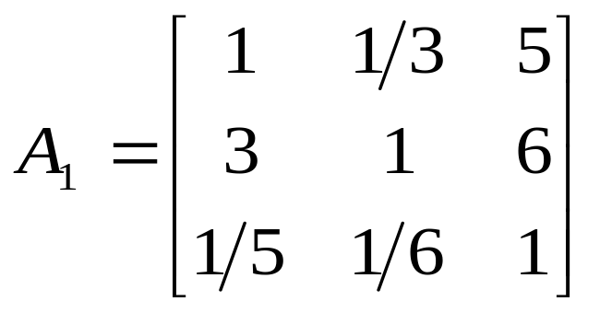
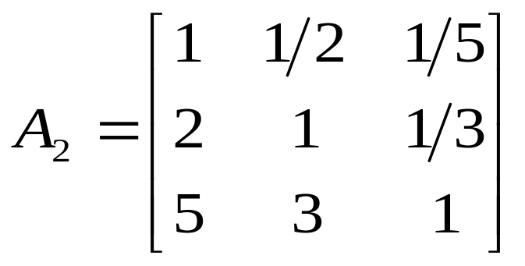
2层对1层成对比较矩阵：
风险喜好者偏好 风险回避者偏好
3层对2层成对比较矩阵由方案相应的数值两两作
比值，得3个29×29的矩阵B₁，B₂及B₃。

Slide 87
考虑风险喜好者偏好，“29选7”为最佳方案 ，奖金
分配见下表：
考虑风险回避者偏好，“60选5”为最佳方案 ，奖金
分配见下表：
一等奖 比例 | 二等奖比例 | 三等奖比例 | 四等奖金额 | 五等奖金额 | 六等奖金额 | 七等奖金额
80% | 10% | 10% | 100 | 10 | 0 | 0
一等奖 比例 | 二等奖比例 | 三等奖比例 | 四等奖金额 | 五等奖金额 | 六等奖金额 | 七等奖金额
70% | 20% | 10% | 250 | 40 | 10 | 5

Slide 88
题：购买电脑
你要购买一台个人电脑，考虑功能、价格等因素，试用层次分析法做出决策（电脑为笔记本电脑，使用者为男大学生）。

Slide 89
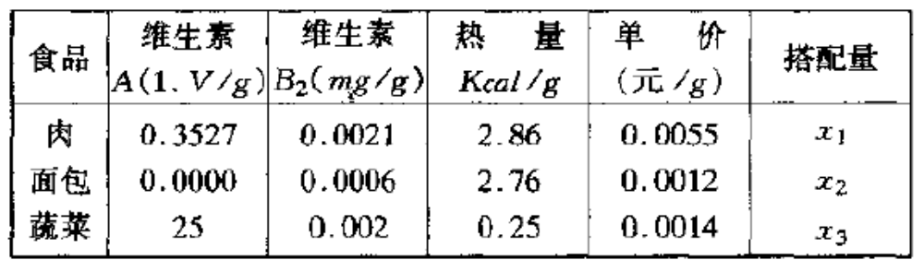
最佳食品搭配问题
假设某人有3种食品可供选择：肉、面包、蔬菜。它们所含的营养成分及单价如下表所示：

Slide 90
该人体重55公斤，每天对各种营养的最小需求为：维生素A：7500个国际单位，维生素B_{2：}1.6338毫克，热量为2050千卡。问应该如何搭配食品使在保证营养下支出最小。
注意：要求考虑本人对食品的偏好。

